Slide 1

Meu Mestre, Minha Vida
Pastoral Estudantil - APV
Pr. Gilson Cardoso
Notes:
www.4tons.com
Pr. Marcelo Augusto de Carvalho

Slide 2

Vídeo homenagem aos professores TV GLOBO
Notes:
VIDEO – HOMENAGEM AO PROFESSOR

Slide 3
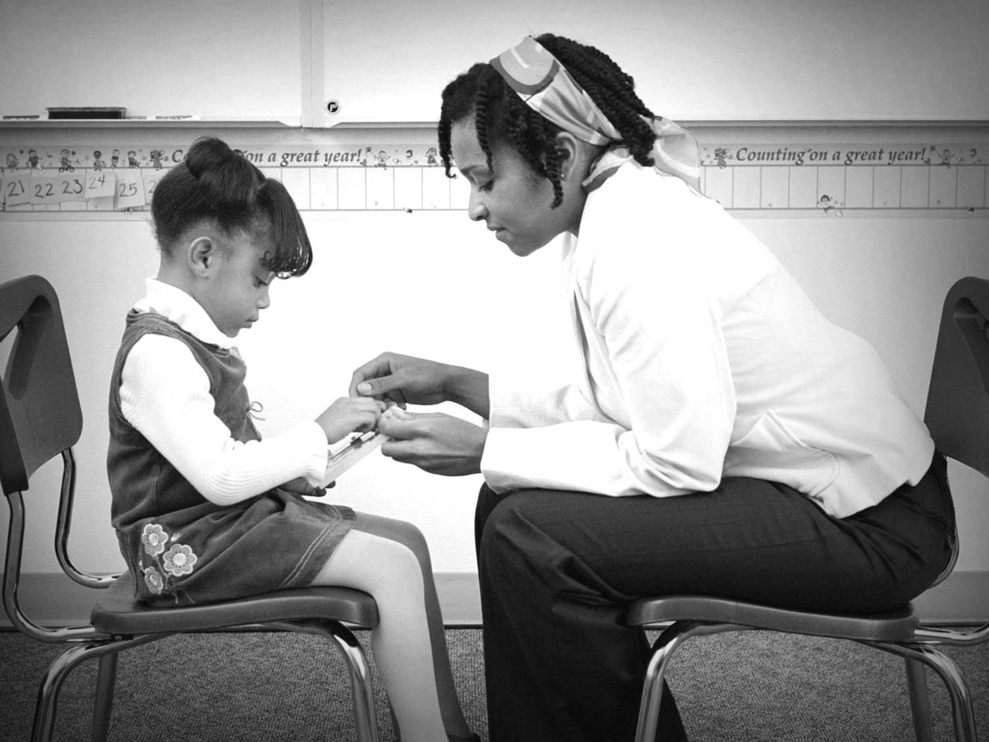
Nossos Pais Nossos Professores
Notes:
Esta é uma regra que não tem como fugirmos, nossos pais realmente são nossos professores pois deles que vem os primeiros ensinos, os princípios morais que irão dar o norte em nossa vida.
Crescemos e vamos a escola, conhecemos uma pessoa maravilhosa, que nos encanta com seu jeito de nos ensinar, moral da história, nos apaixonamos por ela e por sua profissão e logo muitos querem quando crianças serem Professores.

Slide 4

Sonho De Criança
Notes:
Por muitas vezes ao questionar uma criança sobre o que ela vai ser quando crescer, é muito comum ela responder: “ Eu quero ser professora”.
Por que será?
O grande detalhe é que isto vem de uma linda e fascinante admiração por alguém que de fato, fez e faz a diferença na vida desta criança, ao ponto dela querer seguir os passos de seu tutor. .

Slide 5
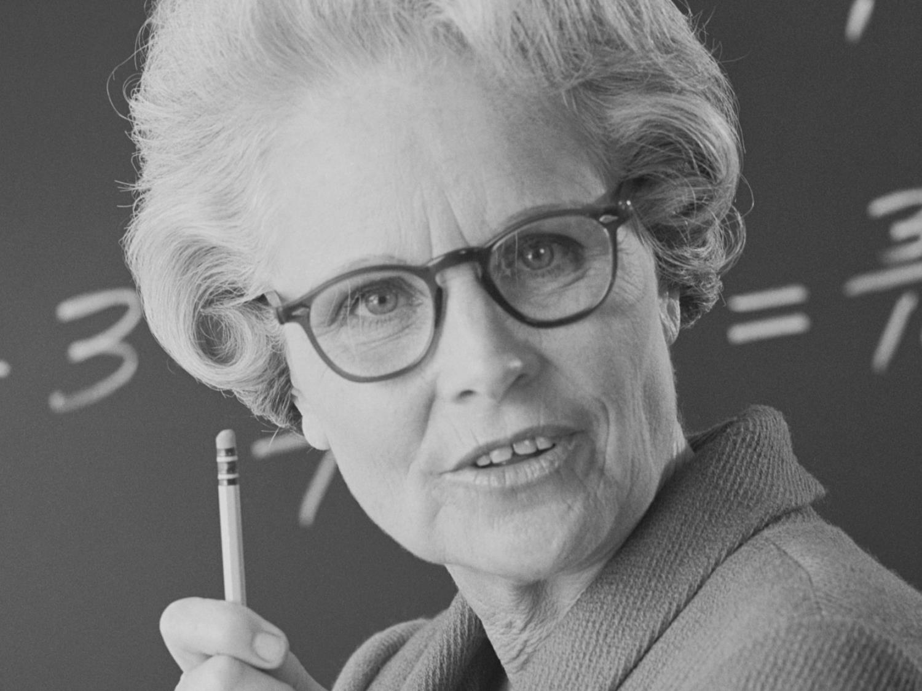
“Educação É O Valor Mais Importante De Uma Pessoa”
Notes:
Há algumas décadas, tornou-se consenso que a educação é o valor mais importante de uma pessoa, de um país, seja na fala do pai analfabeto que faz das tripas, coração para que o filho estude, seja no discurso de candidatos a cargo executivo em qualquer esfera de poder.

Slide 6
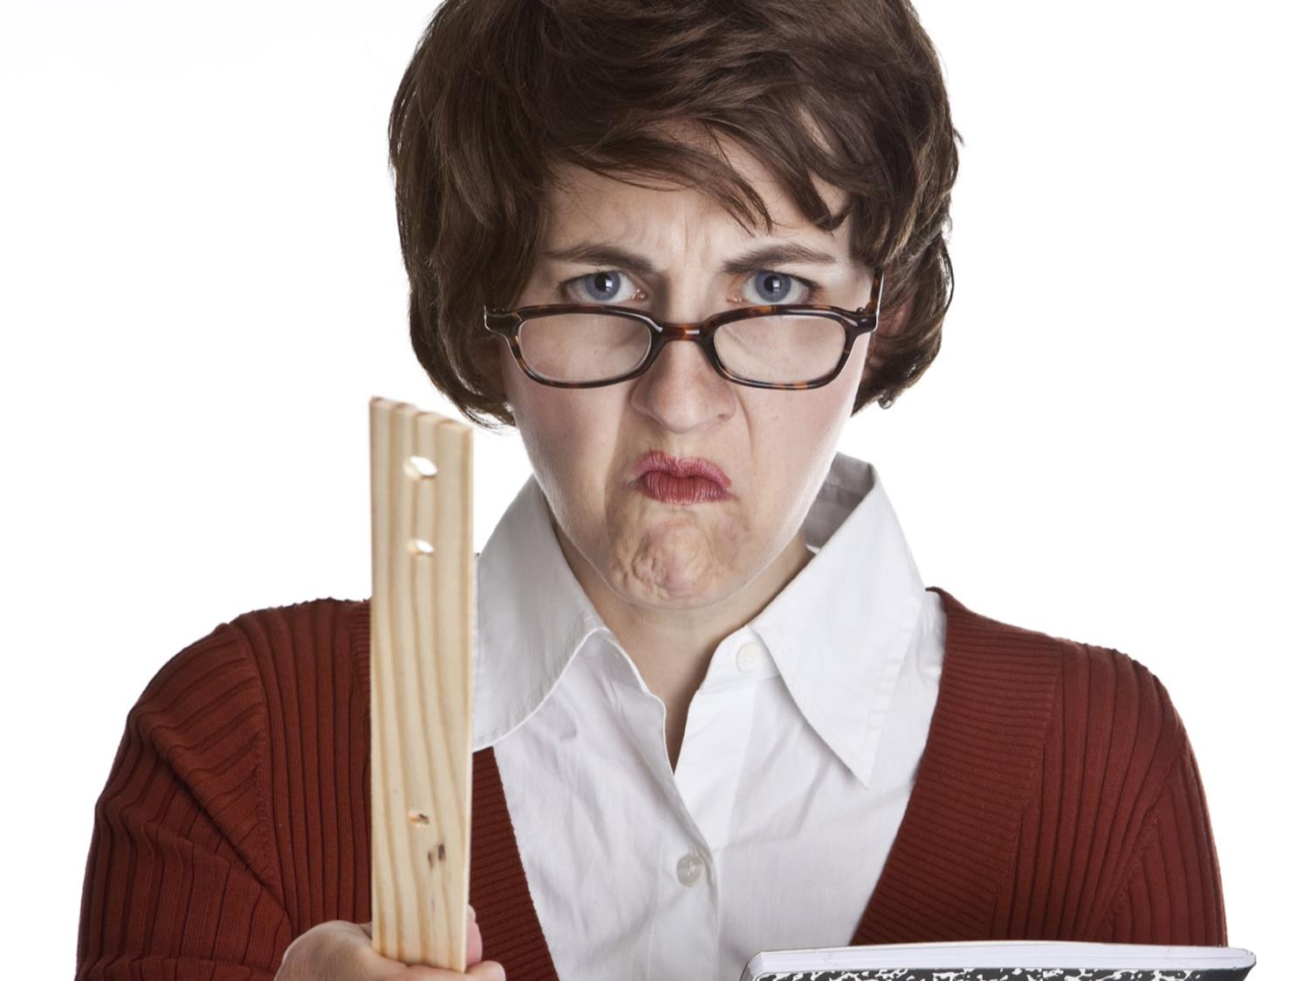
Não Tem O Que Fazer...
Vou Dar Aulas.
Notes:
Mas o que se vê não é exatamente isso. Quer ver uma atitude contraditória? Se um filho diz que quer ser professor, o que fazem os pais? Tentam a todo custo que ele desista da ideia! Quando uma pessoa, por várias razões, fica num impasse profissional e acaba indo parar em sala de aula, é comum ouvirmos que ela "pegou umas aulas", geralmente enquanto não aparece "coisa melhor". Mas muitas vezes o que era para ser provisório acaba se tornando permanente e vemos professores que não se julgam professores e não se sentem motivados. Estão esperando algo melhor. Desta forma muitos estão apenas sendo profissionais e não seguindo sua vocação>

Slide 7
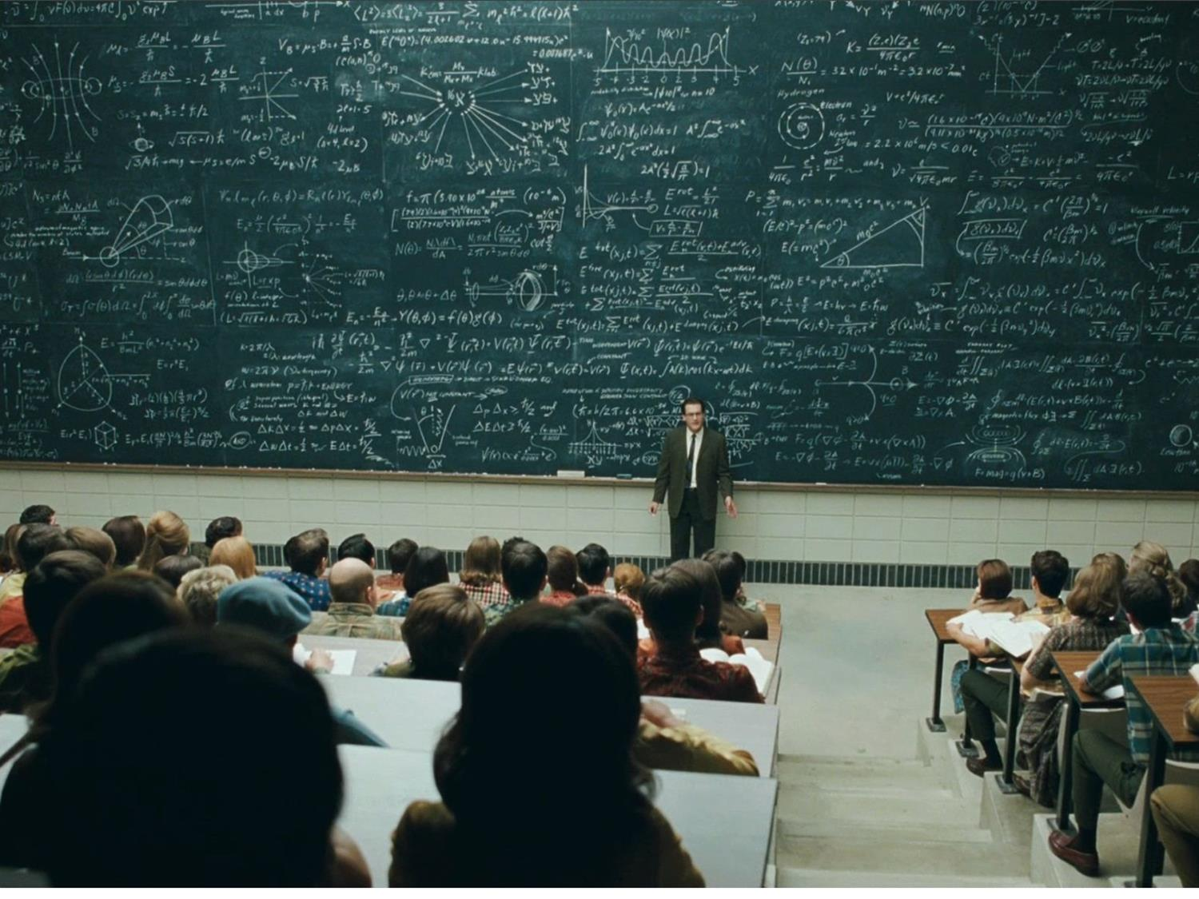
Ser Professor Era Coisa Fina
Notes:
Nessas mesmas décadas passadas, ser professor - é só puxar pela memória - tinha status, salário digno, vida confortável. E era profissão de homens. Banco de escola era para filho de rico. E ponto.

Slide 8
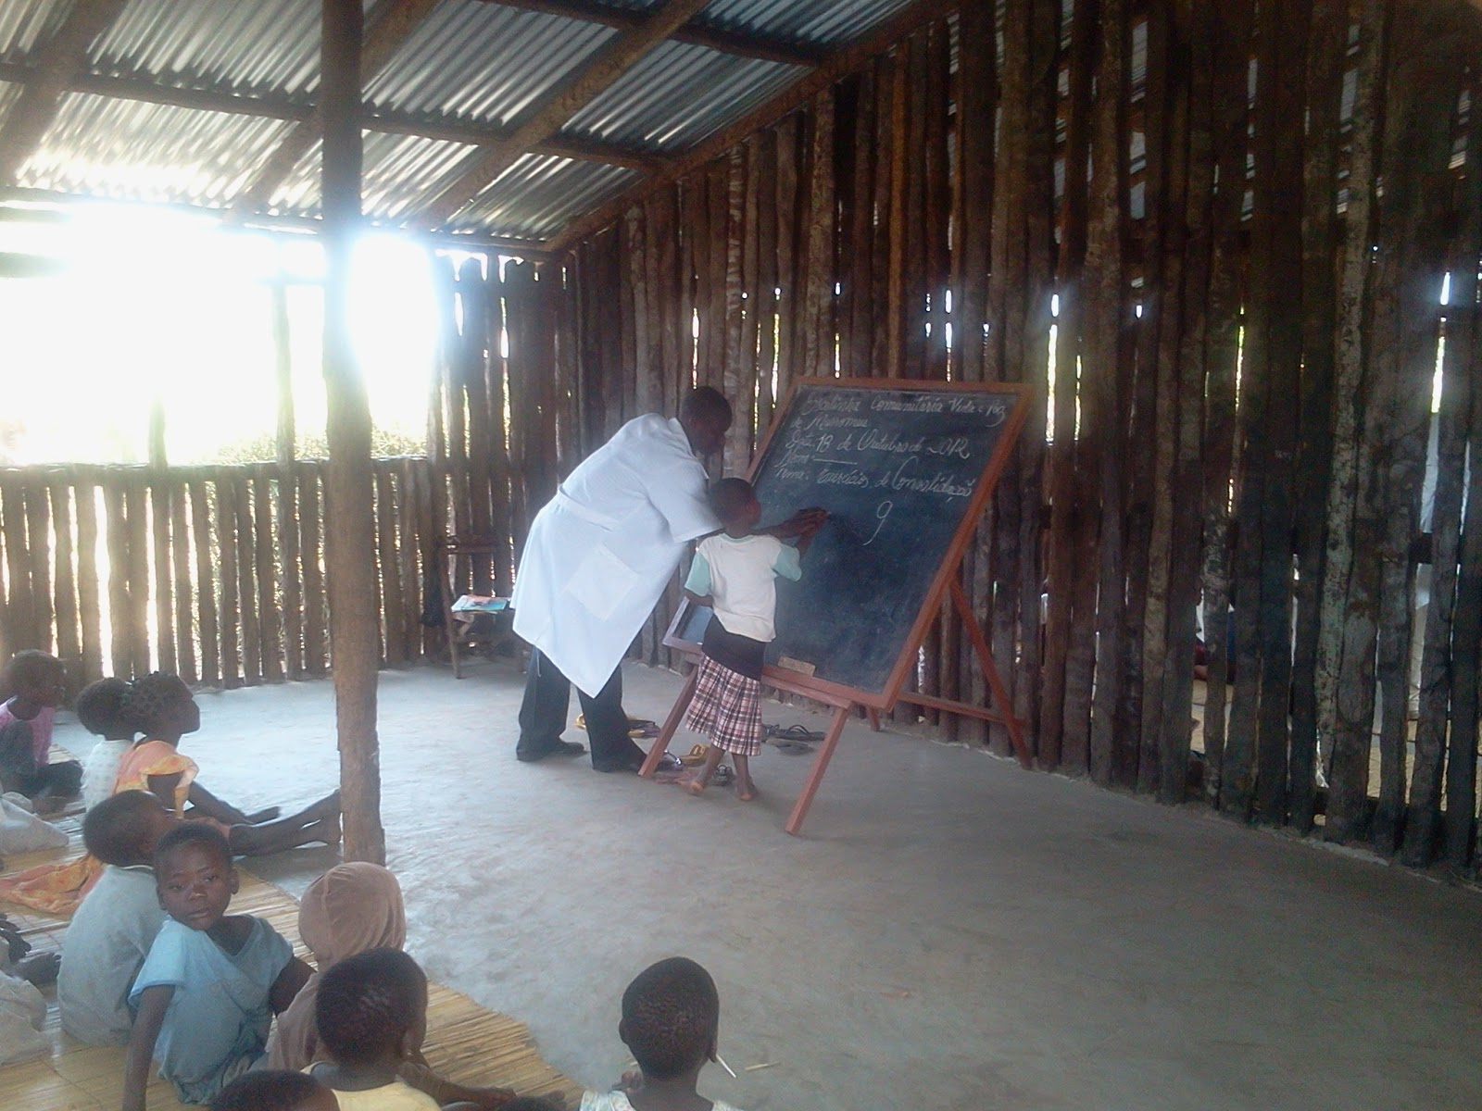
Desvalorização Da Classe
Notes:
E é em meio a tanta contradição que crescem as crianças, ouvindo de seus pais que o professor não é bom, ouvindo do professor que é impossível dar aula desse jeito.
É interessante observar como a desvalorização do educador acompanhou a entrada dos mais pobres na escola.

Slide 9
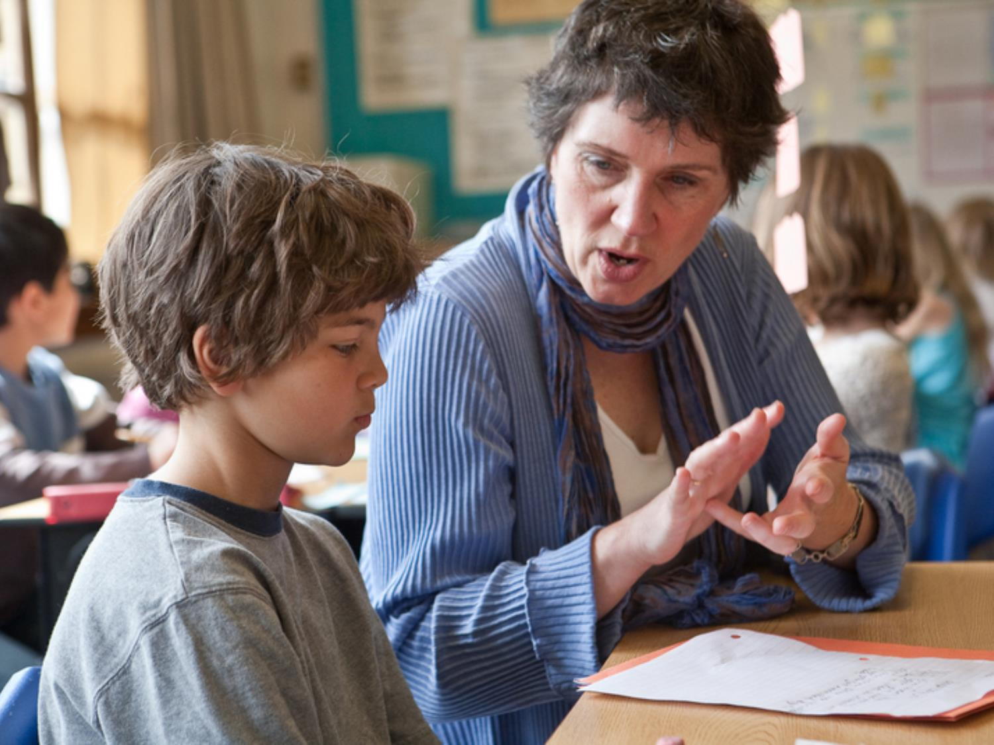
A Necessidade
Notes:
Por lei, os filhos dos pobres começaram a frequentar as salas de aula, e isso exigia mais mão de obra.
Dessa forma, as mulheres da classe média foram entrando nesse mercado, e esperaram delas que abraçassem o magistério como vocação, com abnegação, como prêmio por sair de casa e trabalhar. Deveriam se contentar com salários cada vez mais baixos, afinal de contas trabalhavam somente meio período e transferiam para a sala de aula o cuidado que tinham em casa com os filhos. Tudo tão simples, não é mesmo?

Slide 10
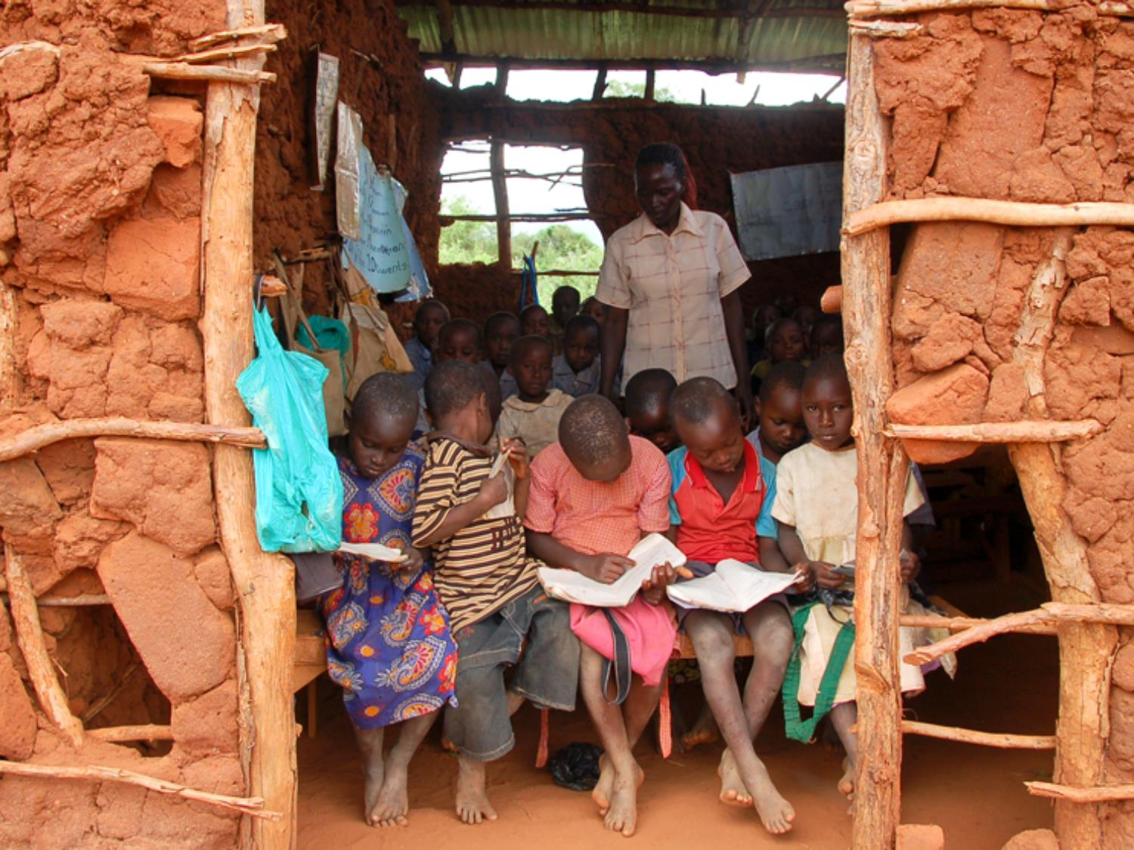
Paixão Acima De Tudo!
Notes:
Amor pelo que faz, supera até mesmo a circunstância.

Slide 11
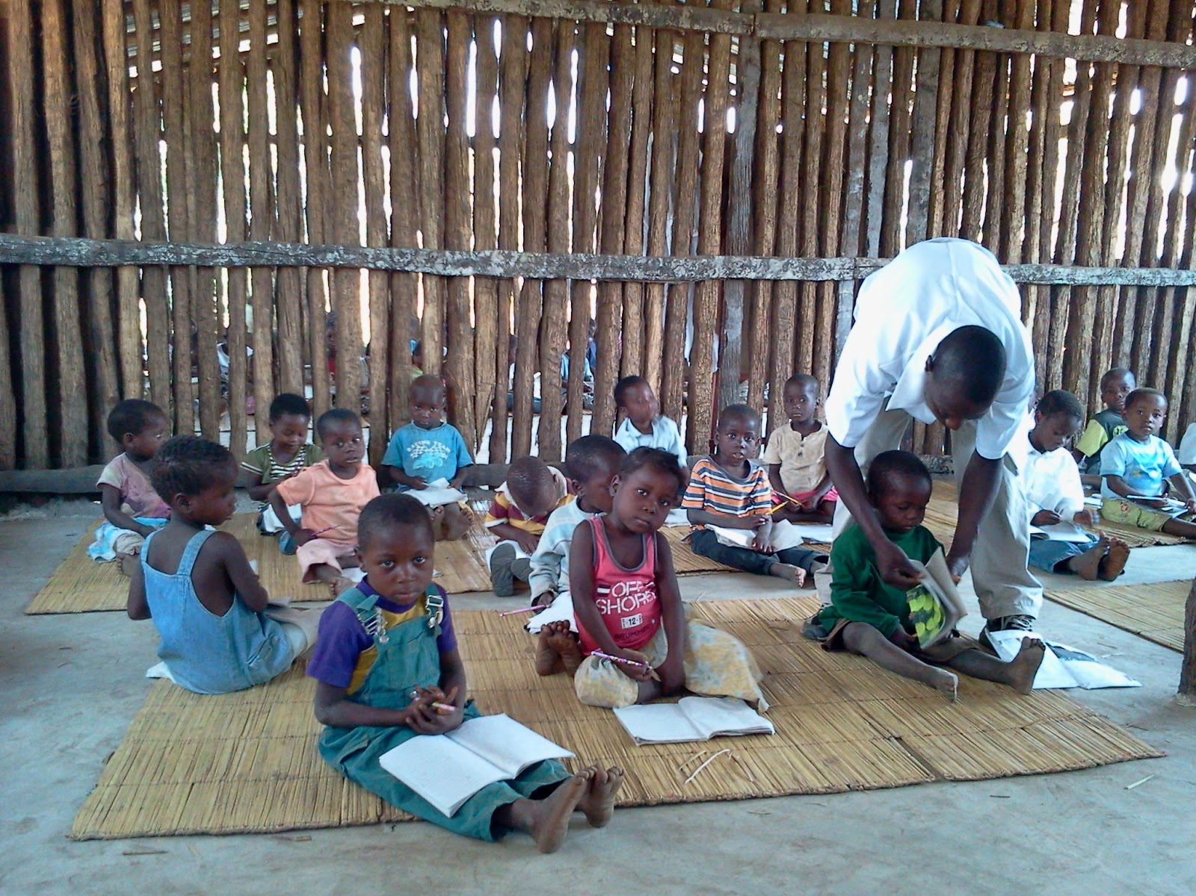
Vocação X Profissão
Notes:
O amor pelo que faz, faz com que deixem de ser meros profissionais, onde o foco está no sucesso da carreira ou no salário, e seguem unicamente sua vocação, do tipo nasci pra isto é isto que vou fazer.
Independente de salário ou local fazem sempre com amor.

Slide 12

Ser Professor
Notes:
Todos os pais são unânimes em dizer que querem o melhor para seus filhos. Ter uma boa educação deveria ser uma das metas a perseguir. E uma boa educação necessita de muitas coisas, mas o essencial ainda é o professor. Pense nisso.

Slide 13
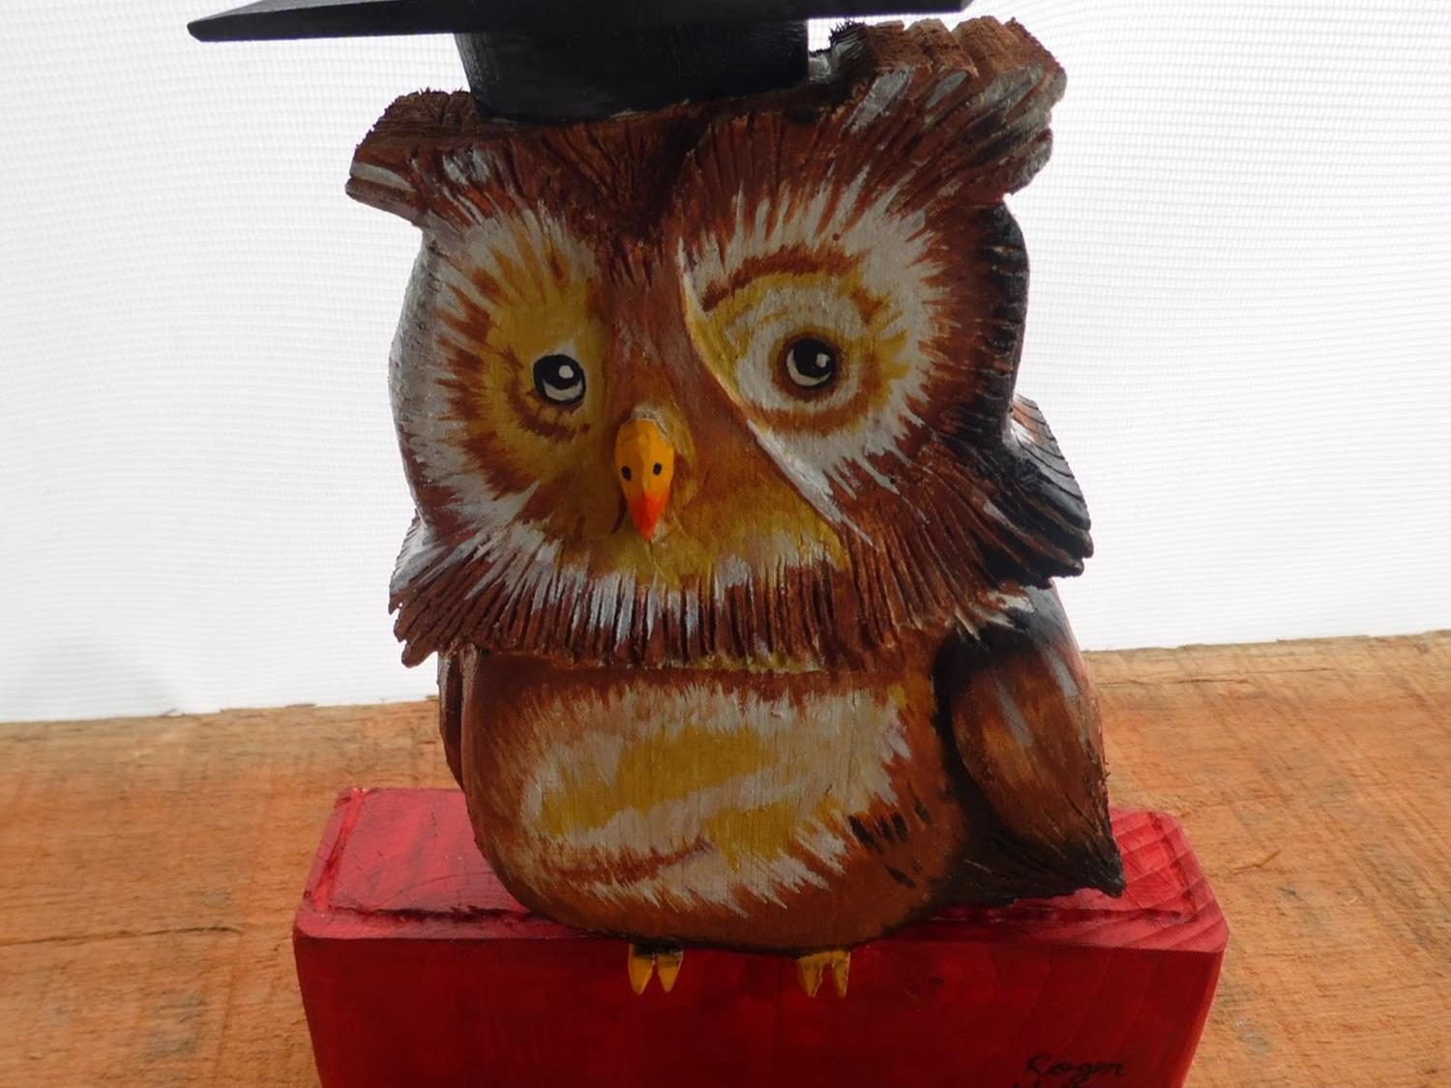
Enxerga O Que Os Outros Não Vêem!
Notes:
Coruja é a ave soberana da noite. Para muitos povos a coruja significa mistério, inteligência, sabedoria e conhecimento. Ela tem a capacidade de enxergar através da escuridão, conseguindo ver o que os outros não vêem.
Os gregos consideravam a noite o momento propício para o pensamento filosófico. Pela sua característica de animal notívago (noturno), era vista pelos gregos como símbolo da busca pelo conhecimento.

Slide 14
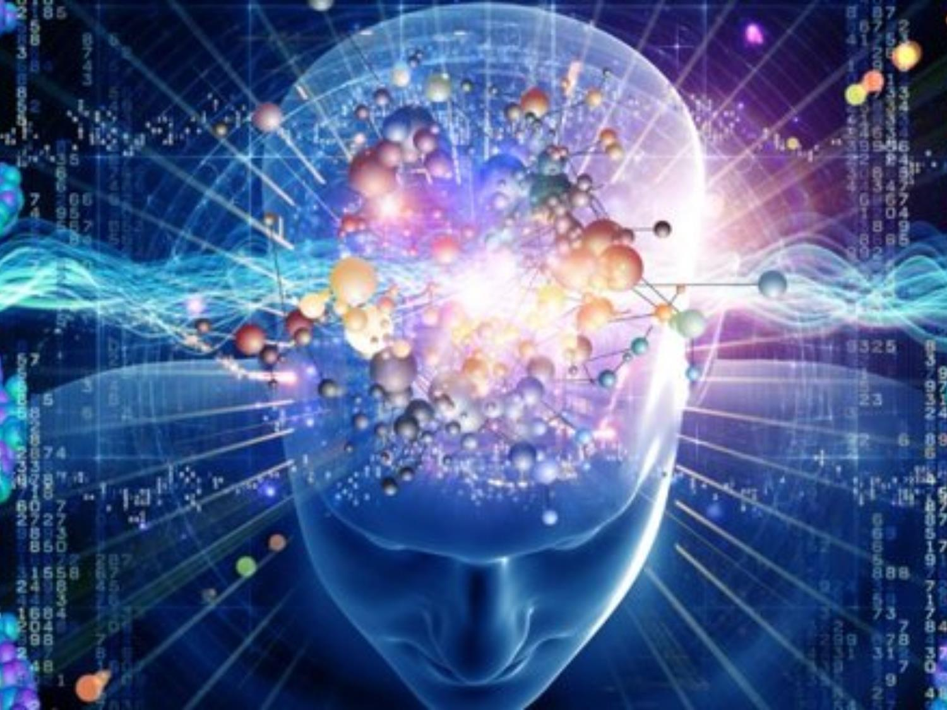
Uma Mente Brilhante

Slide 15
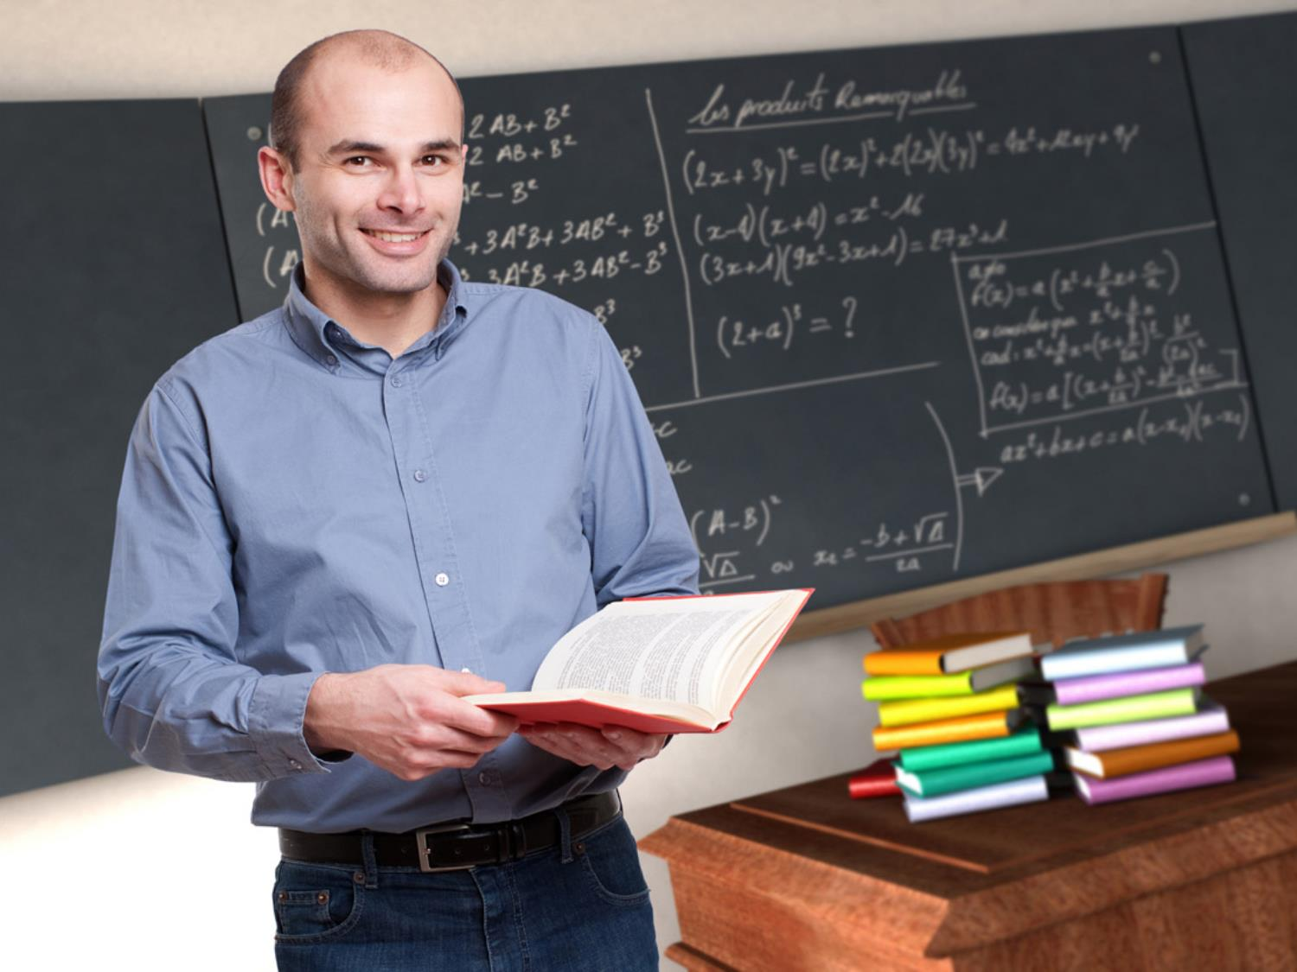
Indispensáveis

Slide 16

Injustiçados

Slide 17

Gigantes Pela Própria Natureza

Slide 18
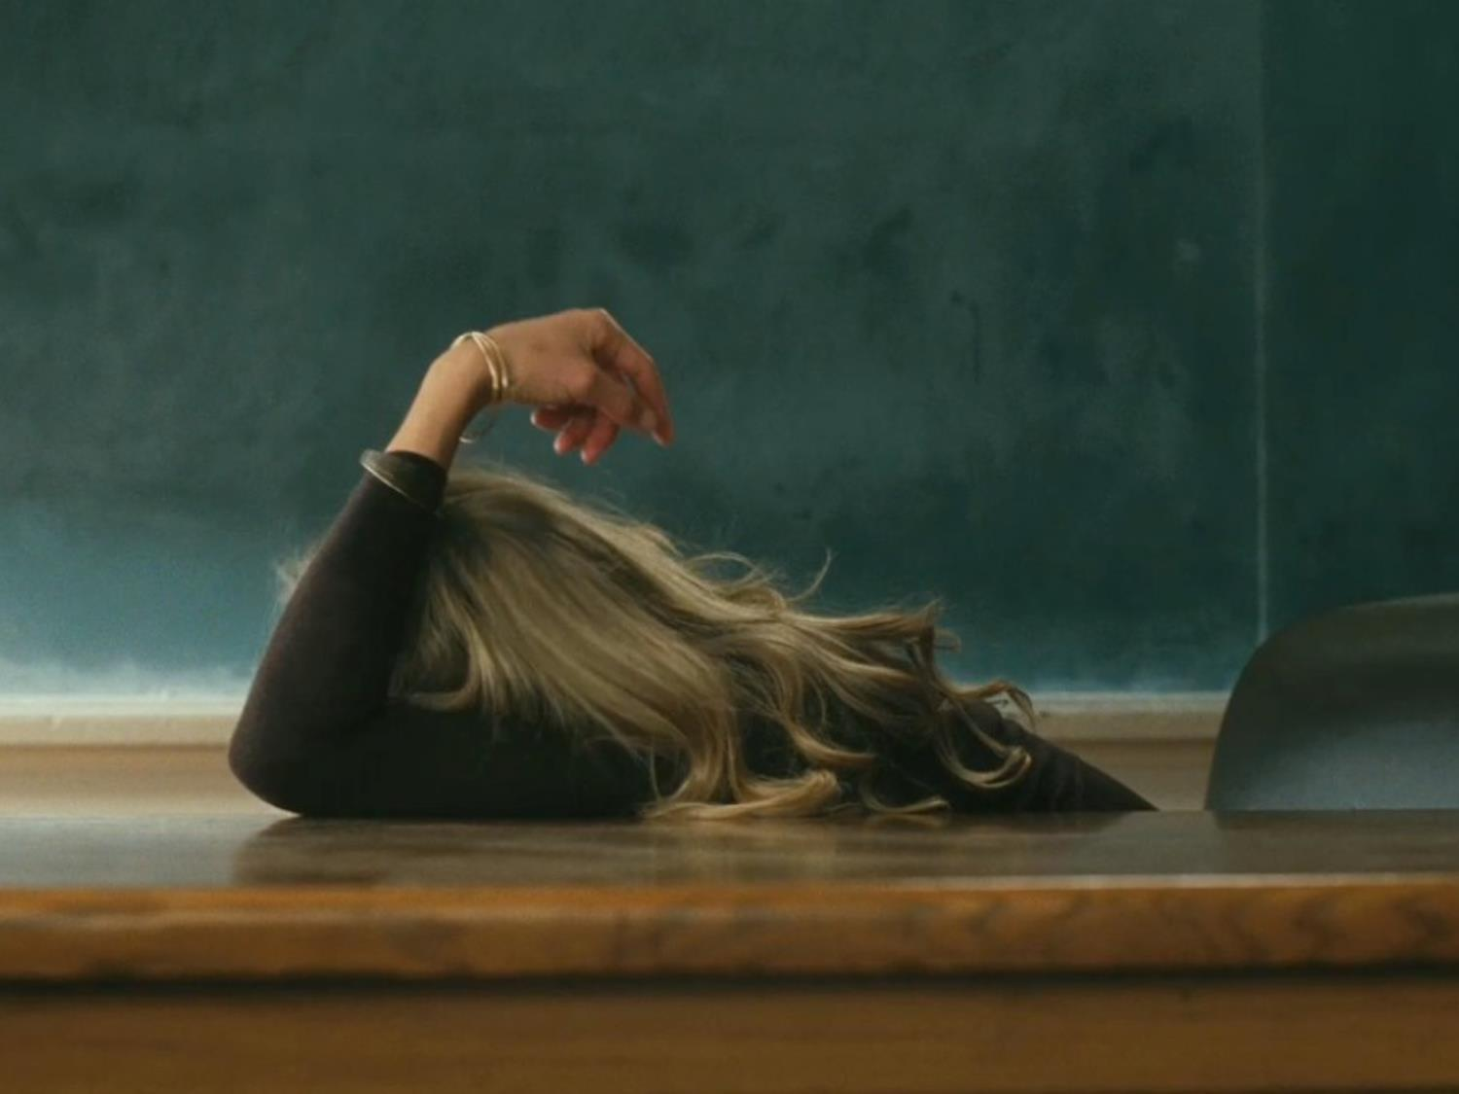
Humanos
Notes:
Tem muita gente que vive sonhando, e constantemente vivem dizendo eu quero ser medico, dentista, engenheiro, advogado, eu quero engordar, emagrecer, ser empresário etc......, mas muitos não chegarão a lugar algum, pois só ficam querendo.
Transforme seus sonhos em metas, como?
Coloque seu sonho em uma papel, coloque, prazo para iniciar e prazo para concluí-lo, mas para isto, é necessário uma palavra que faz toda diferença: ATITUDE!
Sem ATITUDE nada poderá ser feito, portanto não espere ter resultados diferentes tendo as mesmas atitudes.

Slide 19
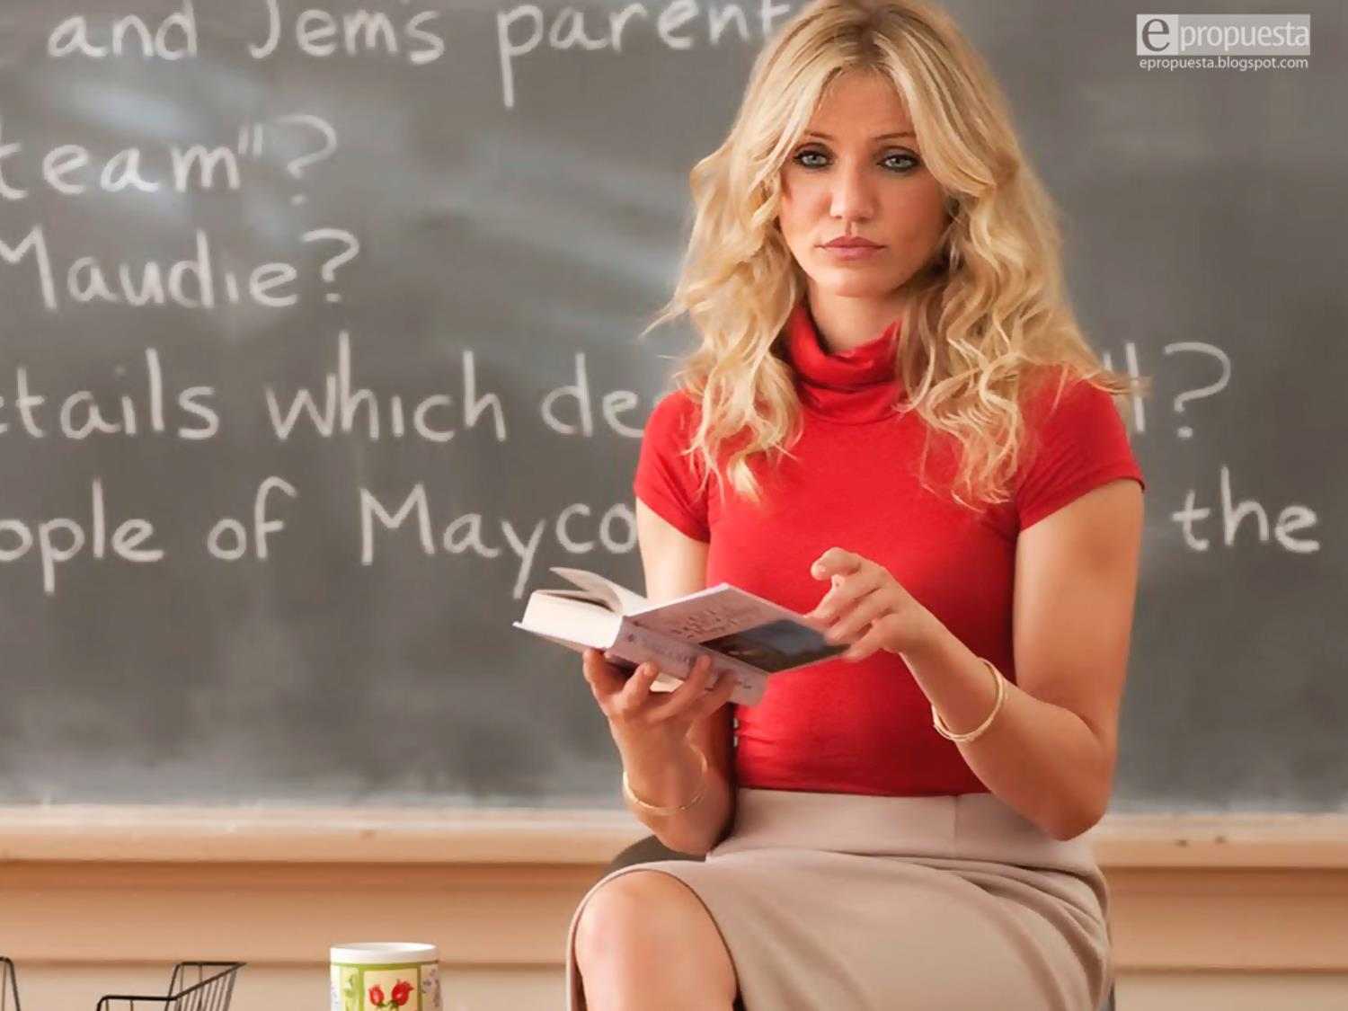
Apaixonantes !
Notes:
Feliz dia do estudante!!!!!!!!

Slide 20

Admiráveis
Notes:
Regra 6: Se você fracassar não ache que a culpa é de seus pais. Não lamente seus erros, aprenda com eles.

Slide 21

Habilidade Em Transformar Vidas
Notes:
Regra 9: A vida não é dividida em semestres. Você não terá sempre férias de verão e é pouco provável que outros empregados o ajudem a cumprir suas tarefas no fim de cada período.

Slide 22
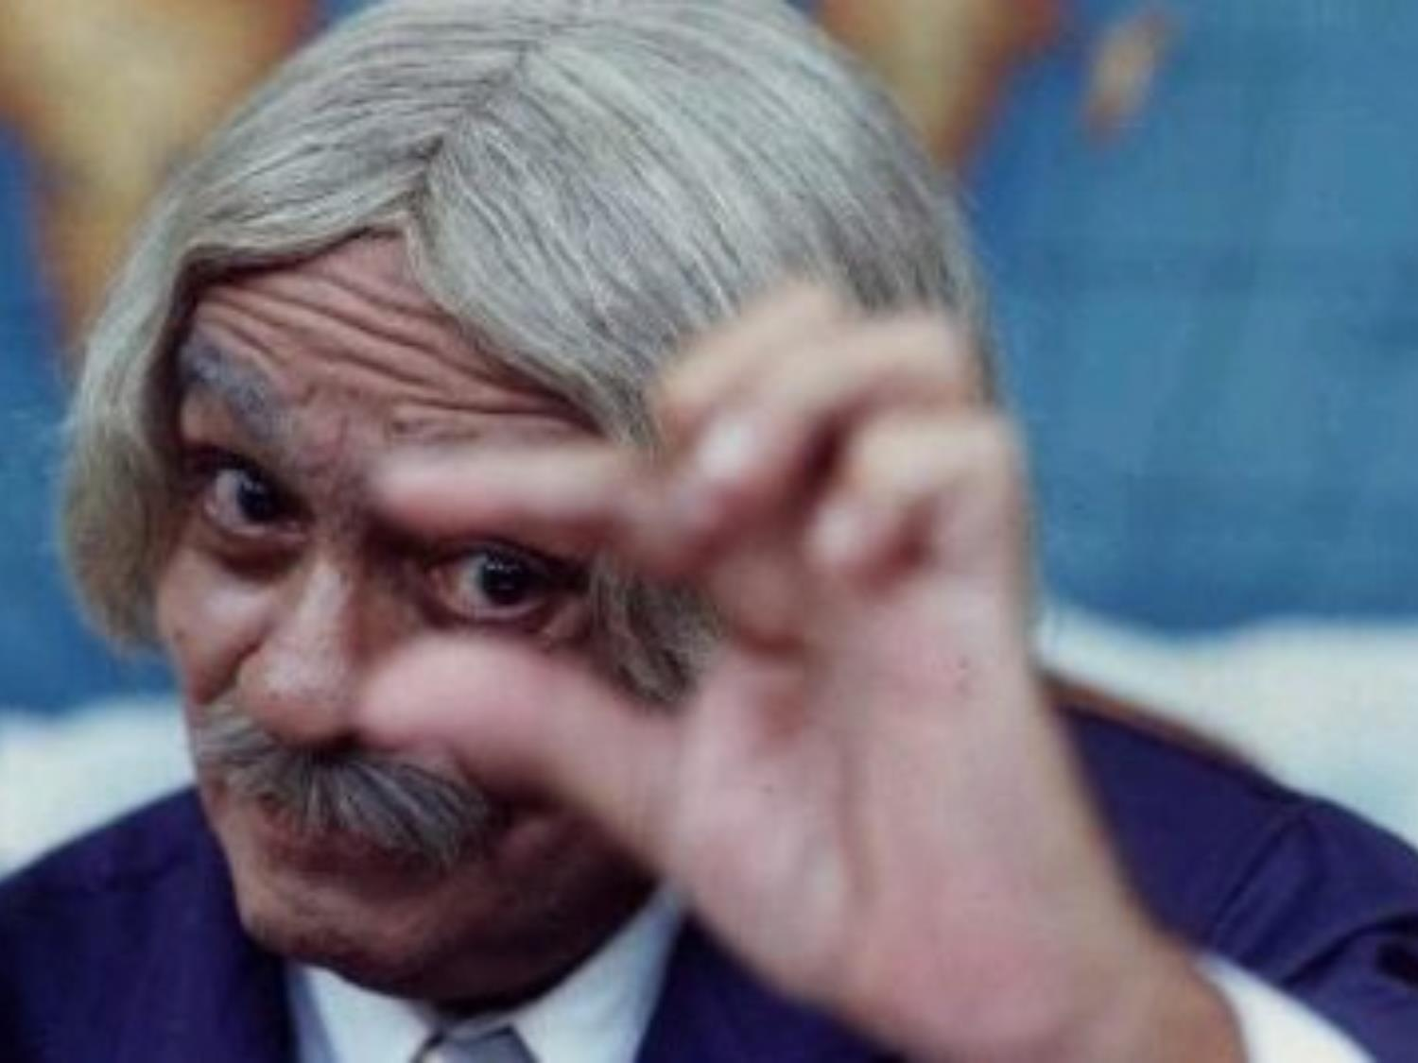
E O Salário Ohhh!!!
Notes:
Feliz dia do estudante!!!!!!!!

Slide 23
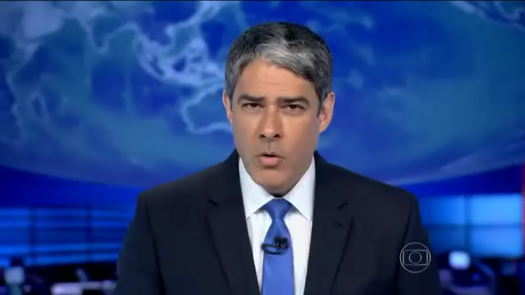
Vídeo Professora surda homenagem
Notes:
Vídeo professora surda!!

Slide 24
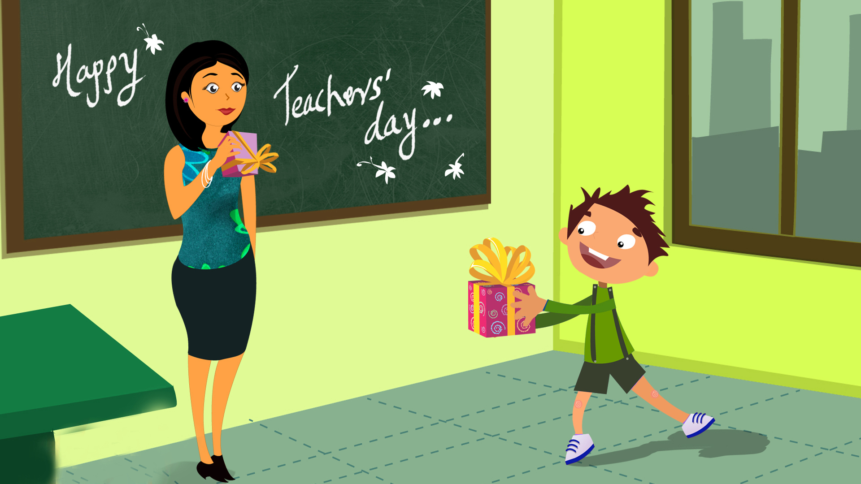
Parabéns Professores!!!
Notes:
Chame a todos os professores a frente convide alguém para cantar uma música especial e no final façam eles se sentirem os mais importantes e homenageados do mundo.
Muito obrigado Professores

